Slide 1
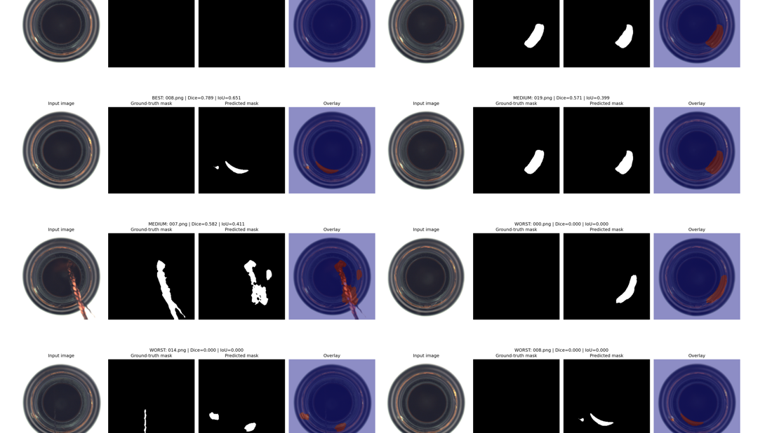
CONVEYOR DEFECT DETECTION
Сегментация дефектов на изображениях с помощью U-Net
Учебный проект по курсу «Прикладные методы искусственного интеллекта».
Цель: выделять область дефекта в виде маски.
Generated art plate is used as visual direction; all meaningful copy and structure are editable PowerPoint objects.
Notes:
Представить тему, цель проекта и итоговые материалы: GitHub, ClearML, docs.
[Sources]
- README.md проекта conveyor-defect-detection.
- Итоговая showcase-задача Defense Showcase (U-Net) в ClearML.

Slide 2
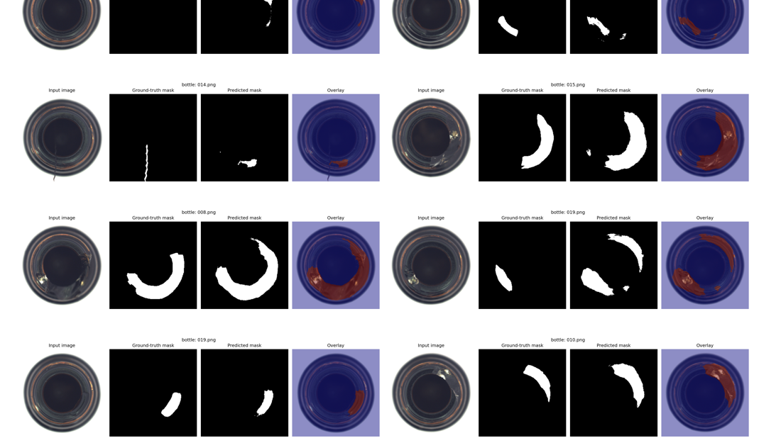
SECTION 02
02 / 08
Задача и датасет
Используется MVTec AD и локальный train/validation split размеченного test-набора.
Задача
Датасет
Особенность
Нужно выделить область
дефекта, а не только
определить его наличие.
Выбран MVTec AD с реальными
категориями деталей и
масками дефектов.
Маски есть в test, поэтому
используется локальный
split.
Generated art plate is used as visual direction; all meaningful copy and structure are editable PowerPoint objects.
Notes:
Коротко объяснить, что это учебная, но корректная постановка.
[Sources]
- README.md проекта conveyor-defect-detection.

Slide 3
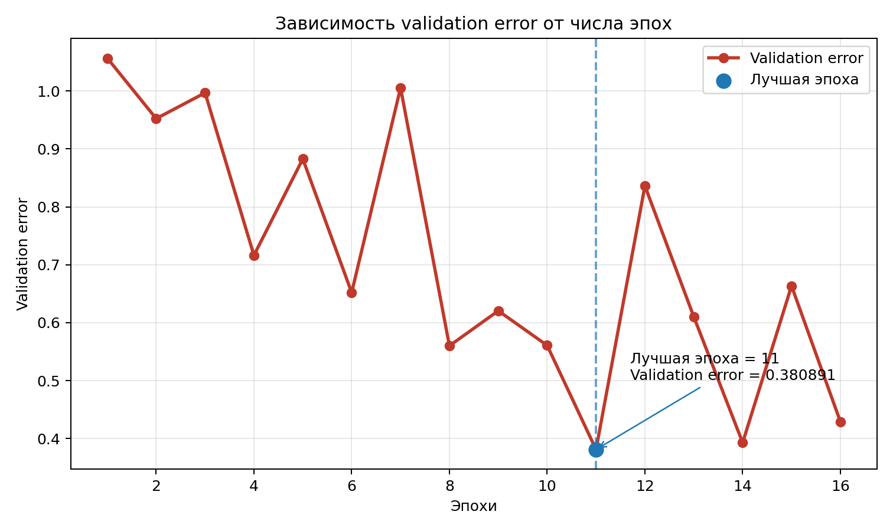
SECTION 03
03 / 08
Модель и обучение
Основная модель проекта — U-Net, а качество обучения контролируется через validation error.
U-Net
0.6 BCE + 0.4 Dice
Early stopping
архитектура
функция потерь
контроль обучения
модель сегментации
для дисбаланса классов
по validation error
Generated art plate is used as visual direction; all meaningful copy and structure are editable PowerPoint objects.
Notes:
Объяснить, почему U-Net и почему BCE сочетается с Dice loss.
[Sources]
- README.md проекта conveyor-defect-detection.

Slide 4
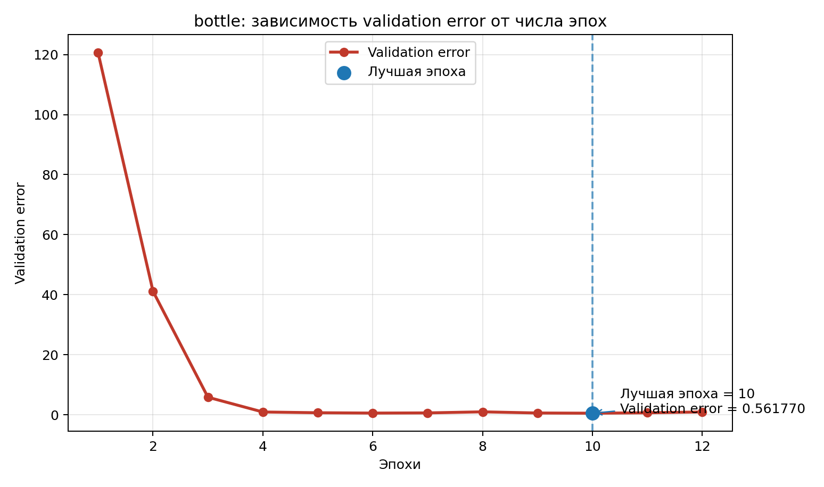
SECTION 04
04 / 08
Validation error и выбор эпохи
Лучшая модель выбирается по минимуму validation error, а не по последней эпохе.
Bottle
Критерий
Остановка
Лучшая эпоха = 11, best
validation loss = 0.380891.
Validation error показывает
качество модели на новых
данных.
Если улучшения нет, learning
rate снижается и срабатывает
early stopping.
Generated art plate is used as visual direction; all meaningful copy and structure are editable PowerPoint objects.
Notes:
Это основной ответ на замечание преподавателя про число эпох.
[Sources]
- results/teacher_revision/sgd_bottle/bottle/split_info.json и evaluation_summary.csv.
- results/teacher_revision/all_validation_graphs/validation_graphs_summary.csv.

Slide 5
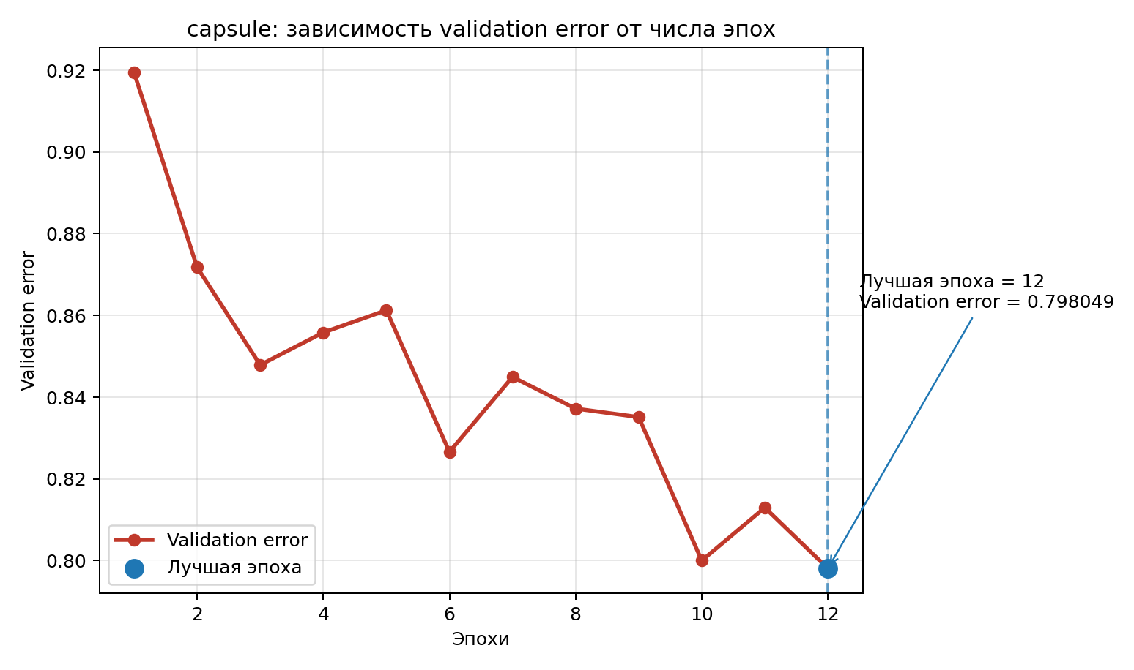
SECTION 05
05 / 08
Сравнение оптимизаторов и моделей
Проверялись разные настройки обучения и графики validation error по всем основным моделям.
Оптимизатор
Категории
All-in-one
Среди протестированных
вариантов лучший результат
показал SGD с lr = 1e-2.
Построены отдельные графики
validation error для bottle,
capsule, metal_nut, pill.
Общая модель остановилась
раньше: лучшая эпоха = 4.
Generated art plate is used as visual direction; all meaningful copy and structure are editable PowerPoint objects.
Notes:
Здесь удобно показать, что выбор конфигурации сделан по экспериментам, а не случайно.
[Sources]
- results/teacher_revision/report_data/optimizer_argument.csv.
- results/teacher_revision/all_validation_graphs/validation_graphs_summary.csv.

Slide 6
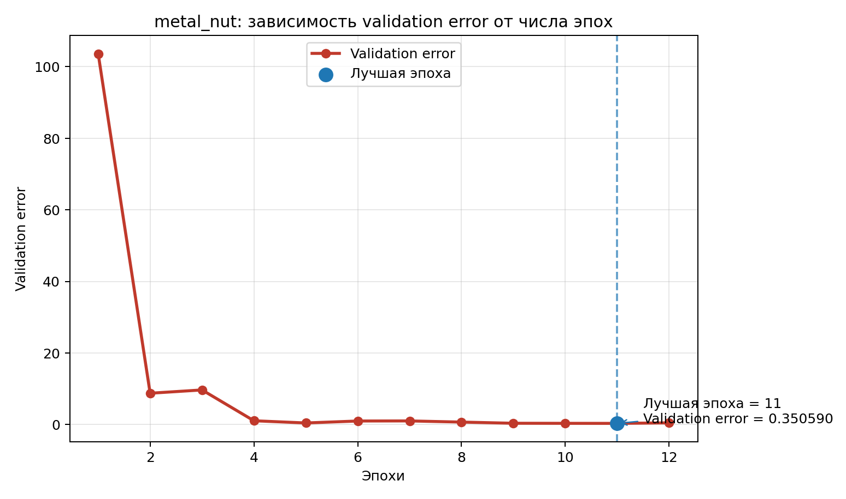
SECTION 06
06 / 08
Итоговые результаты
Финальные метрики сравнивают отдельное обучение по категориям и общий режим.
0.606644
0.521746
0.187500
Dice: bottle отдельно
IoU: bottle отдельно
Dice: bottle all-in-one
лучший bottle-результат
лучше all-in-one
ниже отдельного режима
Generated art plate is used as visual direction; all meaningful copy and structure are editable PowerPoint objects.
Notes:
Ключевой вывод: для bottle отдельное обучение оказалось сильнее общего.
[Sources]
- results/final/comparison/final_summary.csv.

Slide 7
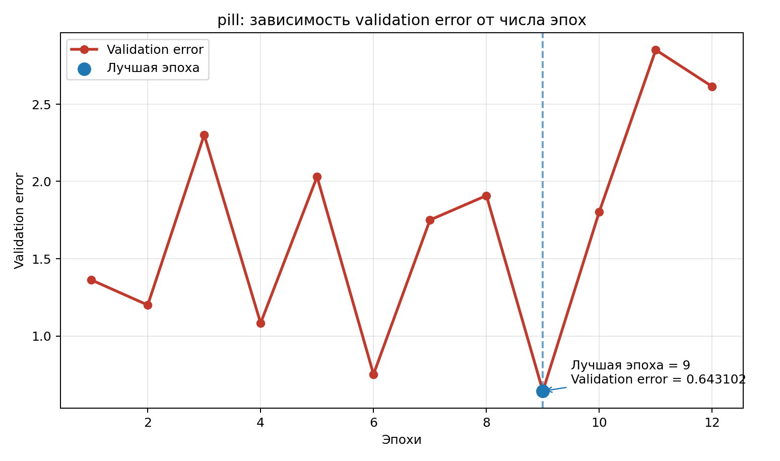
SECTION 07
07 / 08
Визуальные результаты
Проект подтверждается не только метриками, но и примерами сегментации.
Лучшие случаи
Проблемные случаи
Формат
Модель уверенно выделяет
область дефекта на наглядных
примерах.
Сохранены и слабые примеры,
чтобы честно показать
ограничения модели.
В GitHub и ClearML есть
contact sheets и полные
примеры для показа.
Generated art plate is used as visual direction; all meaningful copy and structure are editable PowerPoint objects.
Notes:
Этот слайд нужен для перехода от чисел к реальным результатам.
[Sources]
- Итоговая showcase-задача Defense Showcase (U-Net) в ClearML.

Slide 8
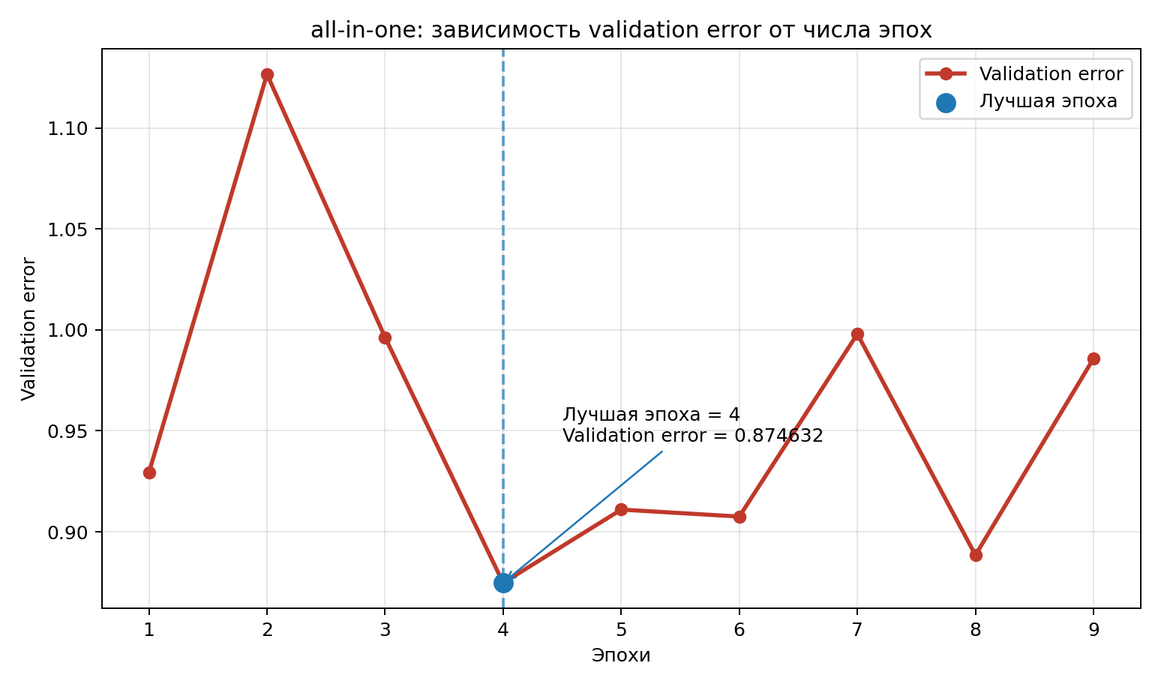
SECTION 08
08 / 08
Готовность к сдаче
Проект собран в GitHub, снабжён материалами в docs и одной итоговой задачей ClearML.
GitHub
Docs
ClearML
README, код и материалы для
сдачи приведены в аккуратный
вид.
Сформированы report.pdf,
журнал задач, outline отчёта
и презентация.
Оставлена одна
showcase-задача для показа
всего проекта.
Generated art plate is used as visual direction; all meaningful copy and structure are editable PowerPoint objects.
Notes:
Закончить коротким выводом: проект готов к защите и демонстрации.
[Sources]
- README.md проекта conveyor-defect-detection.
- docs/report_source.md, docs/task_journal.md и docs/report.pdf.
- Итоговая showcase-задача Defense Showcase (U-Net) в ClearML.

